Slide 1


ỦY BAN NHÂN DÂN QUẬN LONG BIÊN
TRƯỜNG MẦM NON HOA ANH ĐÀO
Lĩnh vực phát triển thể chất
Đề tài: Dạy trẻ yoga (Tư thế cái cây, cây cầu)
Lứa tuổi: Mẫu giáo nhỡ 4 – 5 tuổi
Người thực hiện: Hoàng Thị Thắm
Ngày thực hiện: 10/11/2023

Slide 2


Slide 3

Trò chơi:Tạo dáng

Slide 4
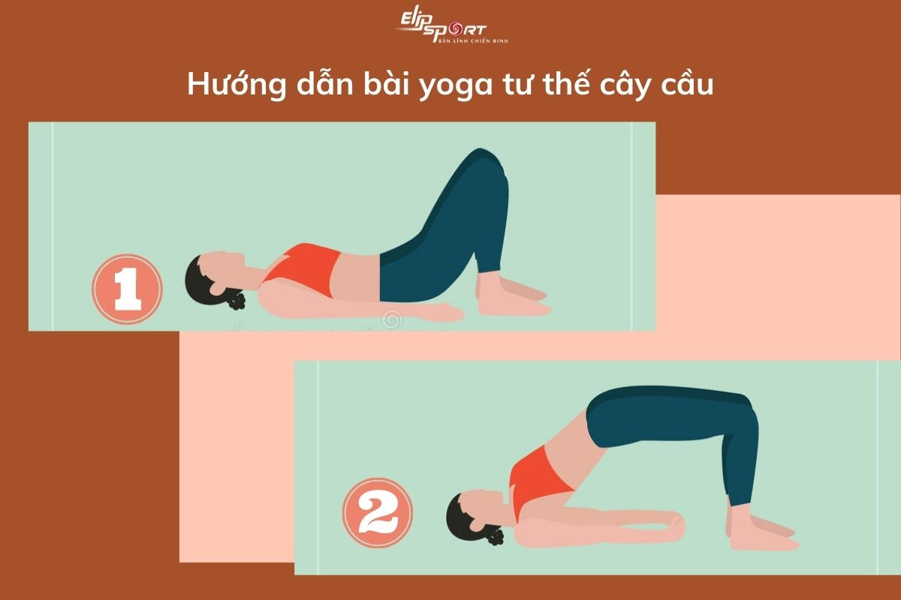

Slide 5
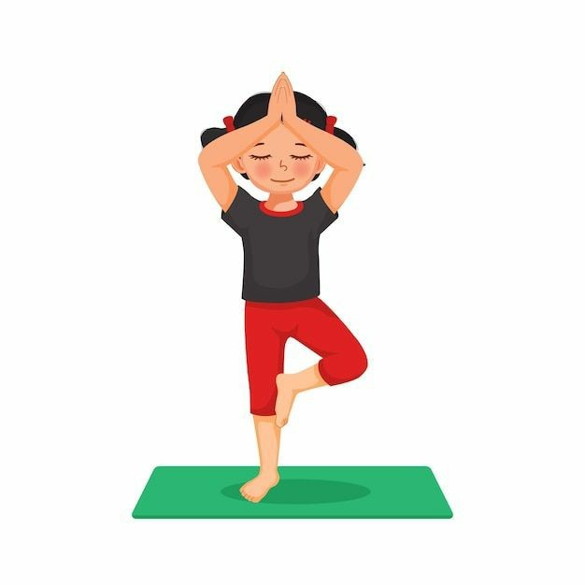
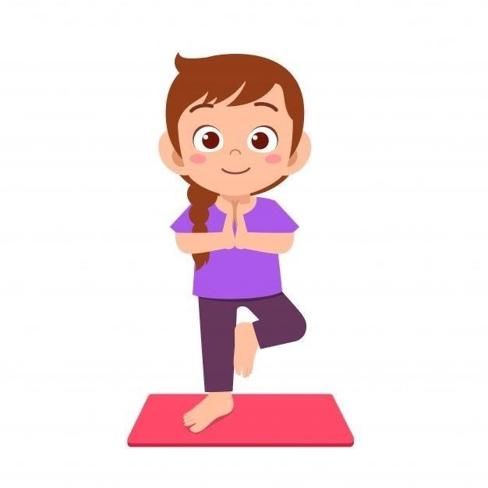

Hướng dẫn tư thế yoga cái cây
1

Slide 6


Slide 7
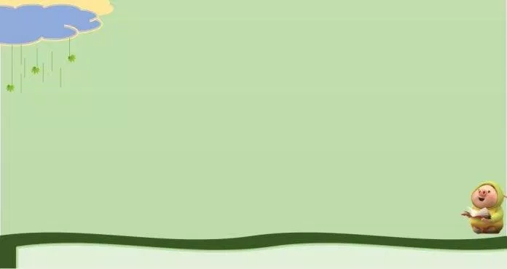
Cảm ơn các cô đã đến thăm lớp dự giờ học
Chúc các cô mạnh khỏe hạnh phúc và thành công

